Slide 2

3. El comienzo de una vida nueva en Cristo

Slide 3

Llamando la atención
Esta noche, la mayor experiencia de nuestra vida es ser limpiados de todos nuestros pecados mediante la sangre de Jesús. No hay nada que se asemeje a esta experiencia. Ser “limpiado por la sangre” nos asegura la salvación en Jesús. ¿Qué podrá borrar tus pecados? Nada, excepto la sangre de Jesús.
Esta noche, daremos respuestas a las siguientes preguntas:
¿Qué es el bautismo?
¿Cuáles son los ejemplos bíblicos del verdadero bautismo?
¿Cuán importante es el arrepentimiento antes del bautismo?

Slide 4
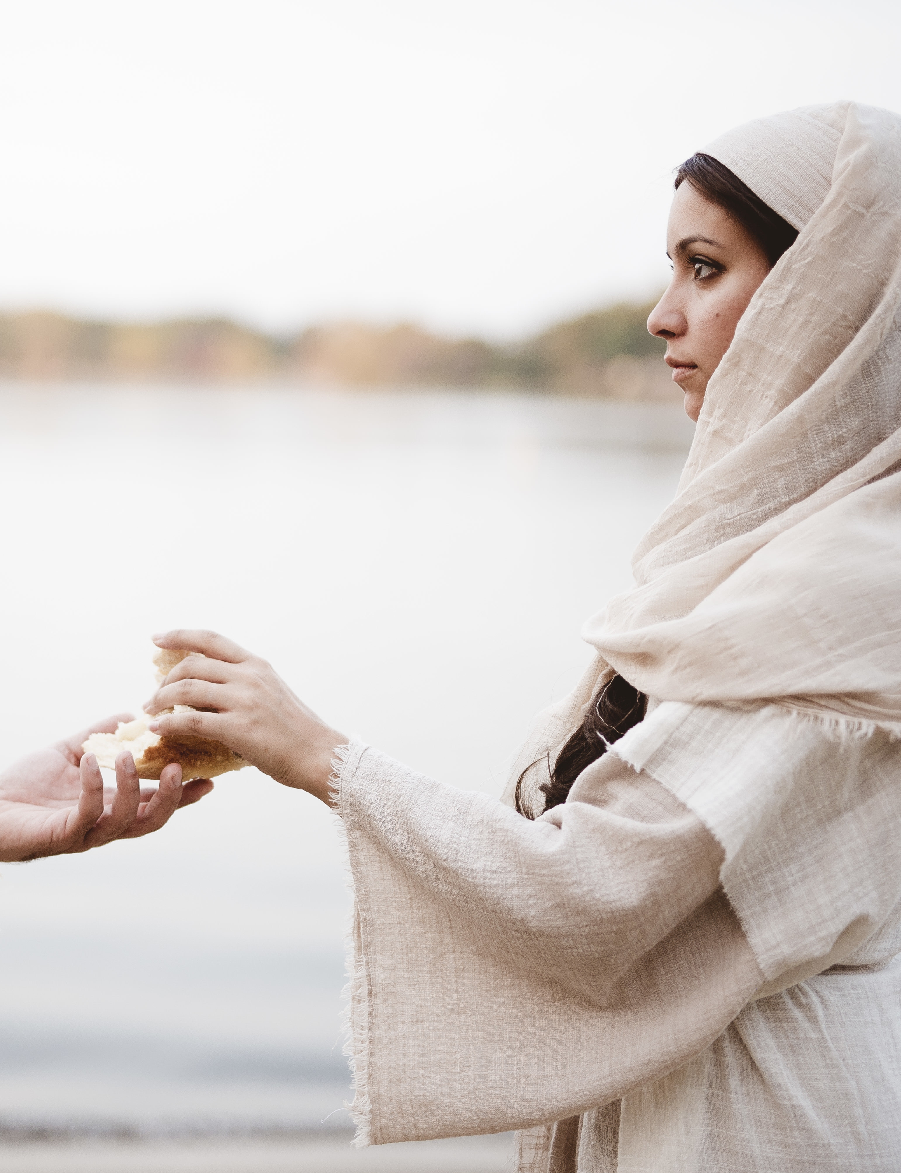
¿Qué es el bautismo?
• El bautismo es un símbolo externo del lavamiento de nuestros pecados por la sangre de Jesús (Apoc. 1:5; 1 S. Juan 5:6; S. Mat. 26:28).
• Sin Cristo, el bautismo es una ceremonia desprovista de significado.
• Después de leer, escuchar y creer la Palabra de Dios a los pecadores arrepentidos, desearás dar testimonio público de que has aceptado el Evangelio eterno (Apoc. 14:6), que has recibido “la fe de los santos” (S. Jud. 3) y ahora formas parte del remanente que espera la segunda venida (Apoc. 14:12; 2 Tes. 1:10).
¡En todo momento has aceptado seguir sus pisadas!
(1 S. Juan 2:6).

Slide 5

Jesús fue bautizado (S. Mat. 3:12-16), aunque él “no conoció pecado” (2 Cor. 5:21).
Por esa razón, él no tenía pecados que necesitaran ser “lavados”. Lo hizo para darnos ejemplo a nosotros.

Slide 6

Jesús, nuestro ejemplo
• La justicia de Dios no habría sido satisfecha si Jesús no se hubiera sometido al bautismo (S. Mat. 3:13-15; 1 Ped. 2:21; 1 S. Juan 2:6).
• Él fue bautizado en el río Jordán (S. Mar. 1:1-9).
• La relación divina existente entre el Padre y el Hijo, se manifestó de manera concreta luego del bautismo de Jesús. (S. Mat. 3:15-17).
• Juan guio al Salvador al río Jordán y lo sepultó en esa inmensa tumba de agua. Así, cuando nosotros somos sumergidos en las aguas bautismales reconocemos que Jesús murió y resucitó (Rom. 6:3, 4). Tenemos la seguridad de que: “Si fuimos plantados juntamente con él en la semejanza de su muerte, así también lo seremos en la de su resurrección” (Rom. 6:5).

Slide 7

¿Cuán importante es el arrepentimiento antes del bautismo?
• El verdadero arrepentimiento antecede al bautismo (Hech. 3:19; 2:38).
• El eunuco etíope fue sumergido en un estanque que se encontraba en el camino que va desde Jerusalén a Gaza (Hech. 8:26).
• Fue bautizado por pedido propio (Hech. 8:36-39).

Slide 8
Una visión interna
Lleva tus propias cargas (Gál. 6:5).
Las pruebas son necesarias para perfeccionarnos (Job 23:10; 1 Ped.5:10).
El Señor castiga a quienes él ama (Heb. 12:6).
Las pruebas aportan una valiosa experiencia (2 Cor. 4:17).
Las pruebas nos capacitan para que consolemos a los demás (2 Cor. 1:4).
La gracia de Dios es suficiente en toda prueba (2 Cor. 12:9).

Slide 9
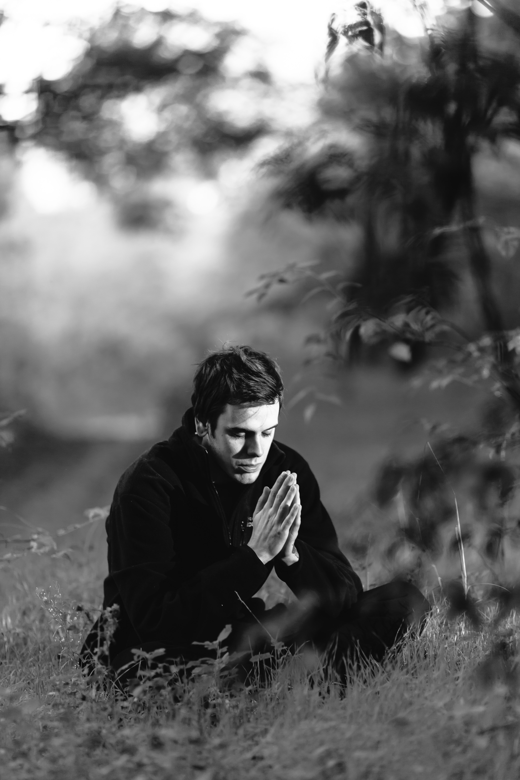
Conclusión
Fija tu vista en los asuntos celestiales. Echa todas tus cargas sobre el Señor (Sal. 55:22). Deposita toda carga y ansiedad sobre él (Fil. 4: 6, 7; Sal. 46). Entrega tu carga de pecados a él (Sal. 38:4, 15, 18).
Debemos amar a Dios, entonces todo obrará para bien (Rom. 8:28).
Debemos someternos humildemente a su voluntad (S. Luc. 22:42).
Debemos confiar en él, aunque no entendamos la forma en que nos guía (Job 3:15; Sal. 37:5).
Él ha hecho provisión para nuestras cargas (1 Ped. 5:7).

Slide 10
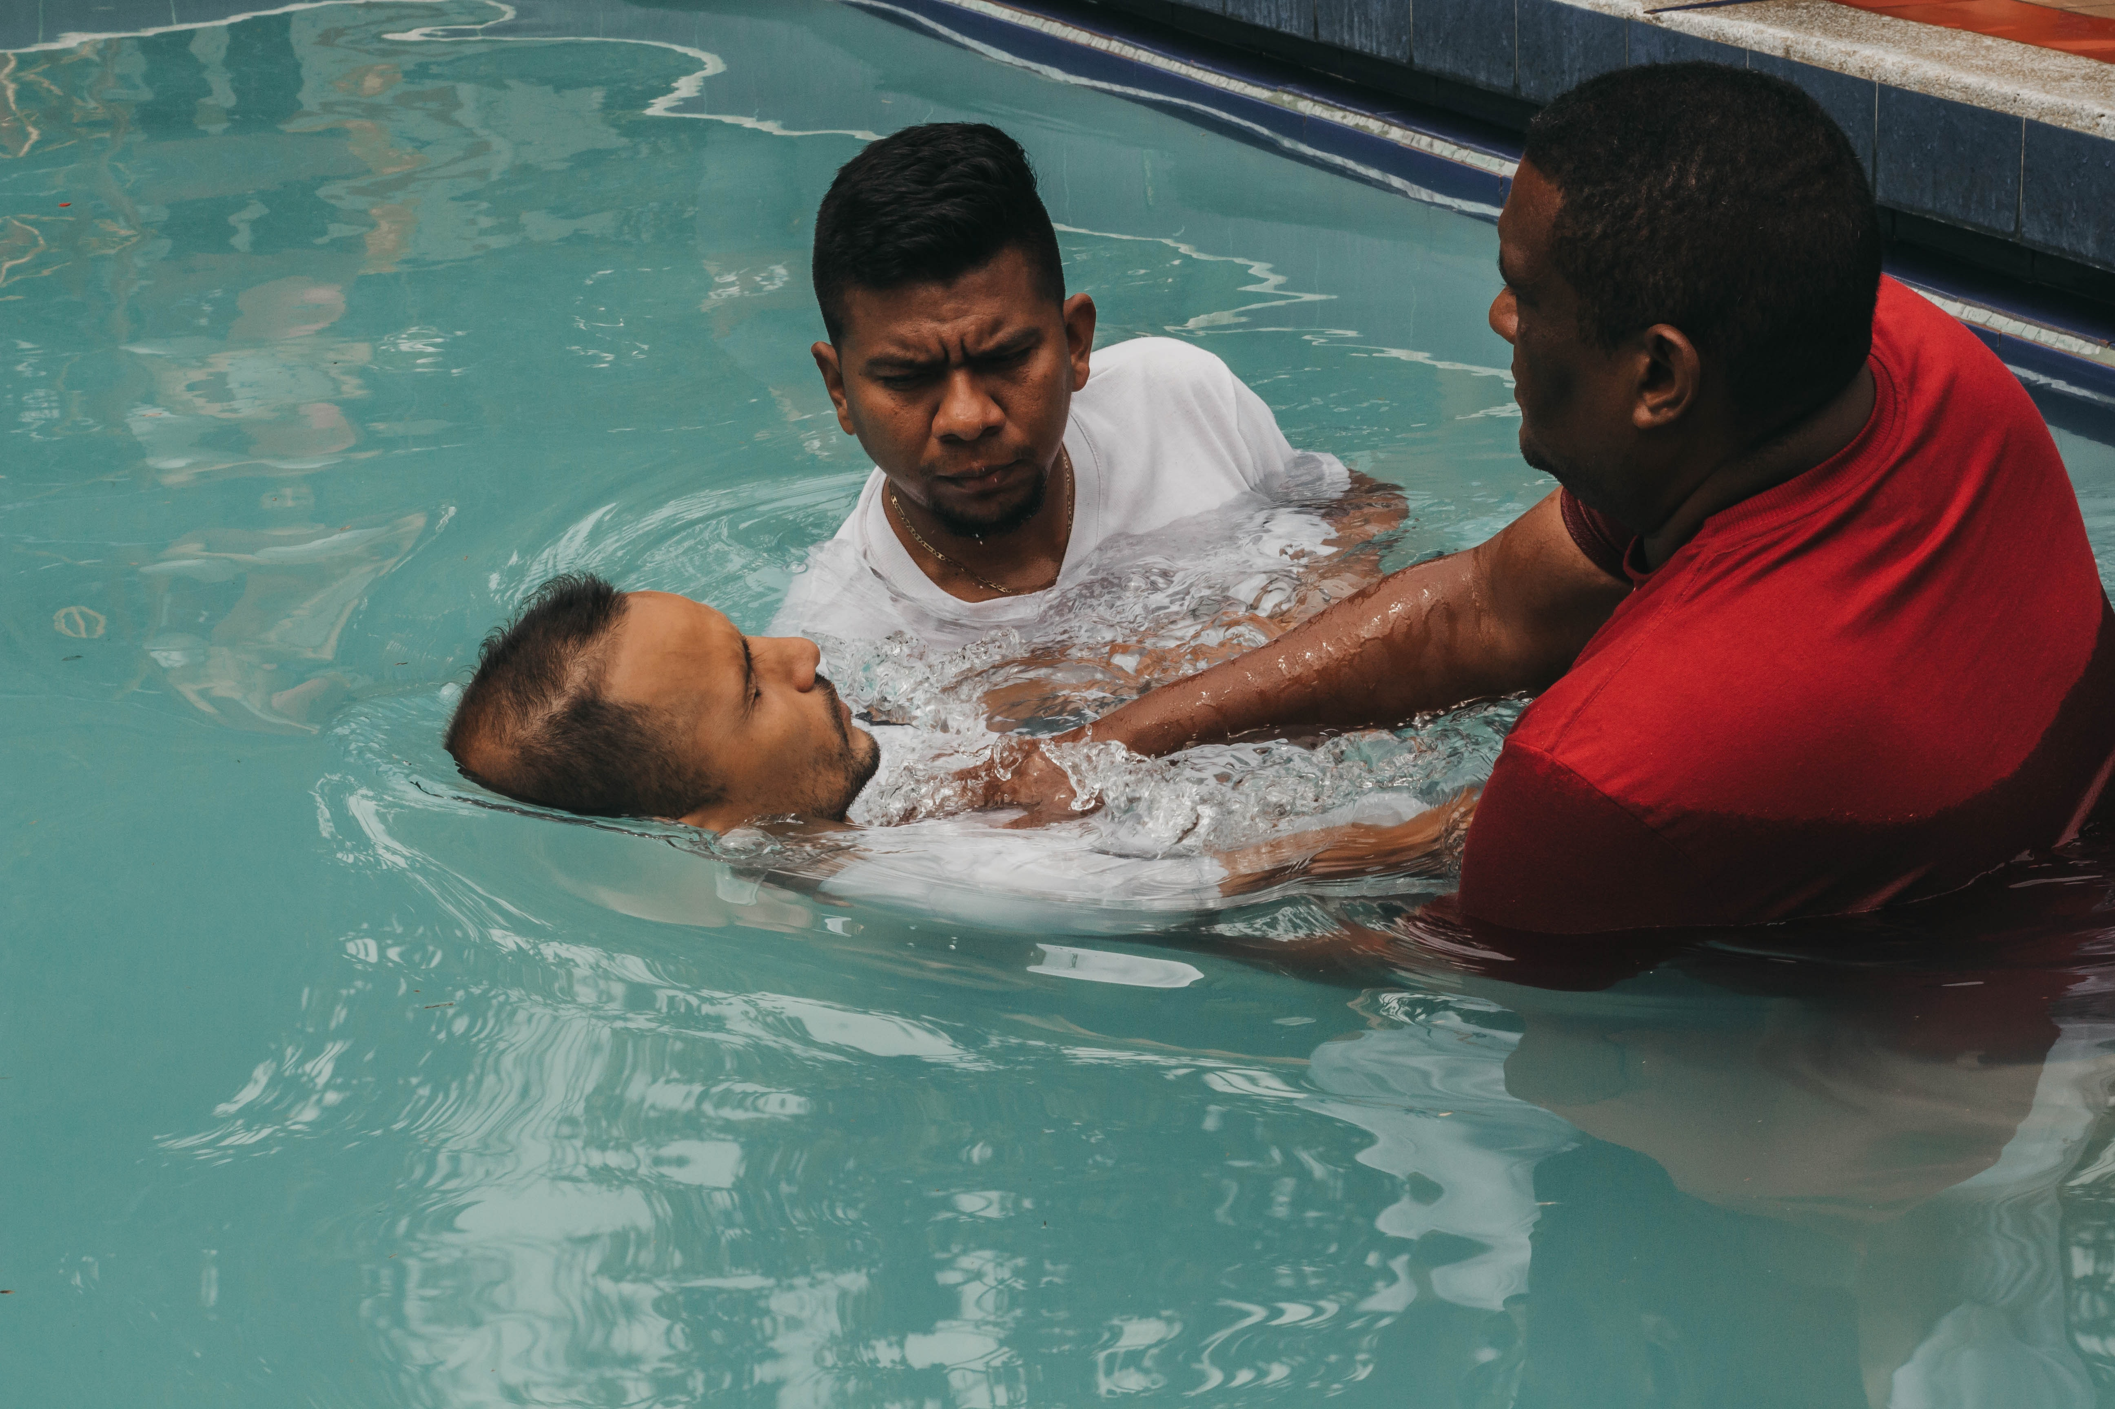
Llamado
Cumpliendo el mandato de Jesús de San Marcos 16:15, se te ha predicado y enseñado el evangelio.
¿Aceptas el desafío que él te presenta en el versículo 16?
“Todo el que cree y sea bautizado será salvo, pero el que no cree será condenado”. ¿Por qué te demoras? “Levántate y bautízate, lavando tus pecados en el nombre del Señor” (Hech. 22:16).

Slide 11
El acto del bautismo aporta muchos beneficios.
Experimentarás:
Paz mental gracias a Jesús.
Satisfacción personal de que estás siguiendo el ejemplo de Jesús.
El alivio de haberte despojado de tus cargas.
Un gozo interno y la seguridad de la salvación.
Limpieza interna mediante un acto externo.
Una vida nueva con Jesús.
¡Un gozo indescriptible!

Slide 12
Jesús nos dio un ejemplo al ser bautizado. Es de sabios seguir el ejemplo de Jesús. Cuando sigas a Jesús mediante el bautismo estarás tomando la decisión más sabia.
¿Cuántos de ustedes desean seguir el ejemplo de Jesús al ser bautizados en un futuro cercano?
Los que nunca han sido bautizados y que han decidido seguir el ejemplo de Jesús, por favor pongan su nombre y dirección en la tarjeta que se les va a entregar.

